Slide 1

Поля и отступы. Блочные и строчные элементы
Занятие №3

Slide 2
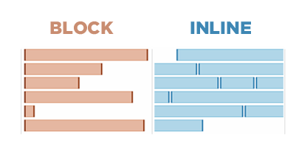
Блочные и строчные элементы
Блочные элементы представляют собой некий условный раздел страницы, занимающий всё пространство по ширине и имеющий возможность включать в себя другие блочные элементы (то есть разделы).
Строчные элементы представляют собой некий условный раздел текста, они встраиваются в текст как отдельное слово и могут включать в себя только строчные элементы.

Slide 3
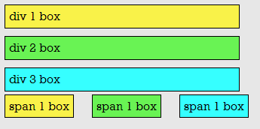
Теги div и span
div - это простой блочный контейнер
span - это простой строчный контейнер
Элементы разделения контента HTML (<div>) и (<span>) являются универсальными контейнерами для потокового контента. Они не влияет на контент или макет до тех пор, пока не будет стилизован с помощью CSS.

Slide 4
display
Свойство display меняет способ отображения элементов.
Некоторые возможные значения
block - делает элемент блочным
inline - делает элемент строчным
none - удаляет элемент из потока
inline-block - делает элемент блочно-строчным
Блочно-строчные элементы ведут себя как строчные, но имеют размеры.

Slide 5
Размеры элементов
За размеры элементов отвечают свойства width, max-width, min-width, height, max-height, min-height
width - ширина, height - высота
max-width, max-height - максимально возможная ширина/высота элемента
min-width, min-height - минимально возможная ширина/высота элемента
Размеры контейнеров можно указывать: (%, px, pt, cm и т.д.)

Slide 6
border
Граница элемента
border: border-style | border-width | border-color
border-width - ширина границы
border-color - цвет границы
border-style - минимальное необходимое значение для задания границы. Тип границы.

Slide 7
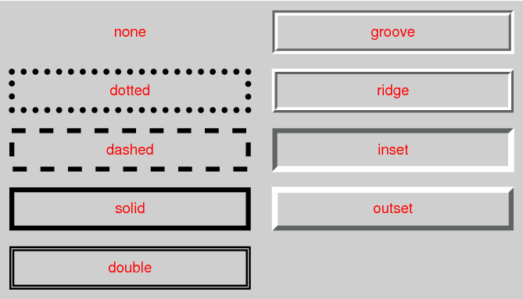
border-style

Slide 8
overflow
Свойство, которое срабатывает при переполнении элемента содержимым, то есть когда указанные ширина и высота не вмещают содержимое.
hidden - содержимое, выходящее за пределы, скроется
scroll - добавятся полосы прокрутки
visible - содержимое, выходящее за пределы, останется видимым
auto - автоматический режим
Помимо свойства overflow, есть ещё и overflow-x и overflow-y, отвечающие за переполнение по горизонтали и вертикали соответственно.

Slide 9
Поля и отступы
В CSS есть свойства, позволяющие определять отступ для каждой стороны элемента:
margin-top
margin-right
margin-bottom
margin-left
Все свойства отступов могут принимать следующие значения:
auto - значение отступа вычисляет браузер
ширина - значение в единицах измерения длины (px, pt, cm и т.д.)
% - значение в процентах от ширины содержащего элемента
inherit - указывает на то, что значение должно наследоваться от родительского элемента

Slide 10
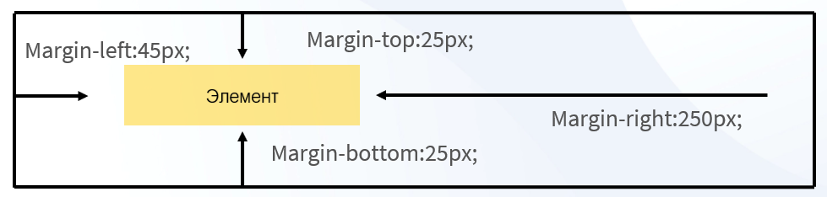
Поля и отступы
При использовании отступов, вы указываете ту сторону от которой элемент отталкивается, а не ту в которую хотите переместить элемент.
Чтобы уменьшить код, все свойства определения отступов можно объединить в одно свойство.
К примеру:
margin: 25px 250px 45px;
Верхний и нижний отступ 25px правый отступ 250px левый отступ 45px

Slide 11
Поля и отступы
Свойство padding устанавливает внутренние отступы/поля со всех сторон элемента. Область отступов это пространство между содержанием элемента и его границей. Отрицательные значения не допускаются.
padding-top
padding-right
padding-bottom
padding-left
Все свойства отступов могут принимать следующие значения:
auto - значение отступа вычисляет браузер
ширина - значение в единицах измерения длины (px, pt, cm и т.д.)
% - значение в процентах от ширины содержащего элемента
inherit - указывает на то, что значение должно наследоваться от родительского элемента

Slide 12
Поля и отступы
Свойство padding устанавливает внутренние отступы/поля со всех сторон элемента. Область отступов это пространство между содержанием элемента и его границей. Отрицательные значения не допускаются.
padding-top
padding-right
padding-bottom
padding-left
Все свойства отступов могут принимать следующие значения:
auto - значение отступа вычисляет браузер
ширина - значение в единицах измерения длины (px, pt, cm и т.д.)
% - значение в процентах от ширины содержащего элемента
inherit - указывает на то, что значение должно наследоваться от родительского элемента

Slide 13
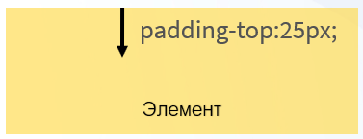
Поля и отступы
У свойства padding определено четыре значения:
padding: 25px 50px 75px 100px;
верхнее поле 25px правое поле 50px нижнее поле 75px левое поле 100px

Slide 14
Давайте подведем итоги урока.

